Slide 1
УСЛОВИЯ ПРОРАСТАНИЯ СЕМЯН
Презентацию подготовила учитель биологии МБОУ ООШ пос.Тельмана
Стефутина Ирина Викторовна

Slide 2
Основные признаки живого
Рост, развитие,
Рост, развитие, обмен веществ, питание, дыхание, выделение, раздражимость, подвижность, размножение.

Slide 3
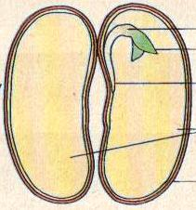
строение семени двудольного растения
Стебелёк
Почечка
Корешок
Семядоли
Кожура семени
Строение семени фасоли

Slide 4
Строение семени однодольного растения
Эндосперм
Околоплодник, сросшийся с семенной ко- журой
Семядоля
Почечка
Стебелёк
Корешок
Строение зерновки пшеницы

Slide 5
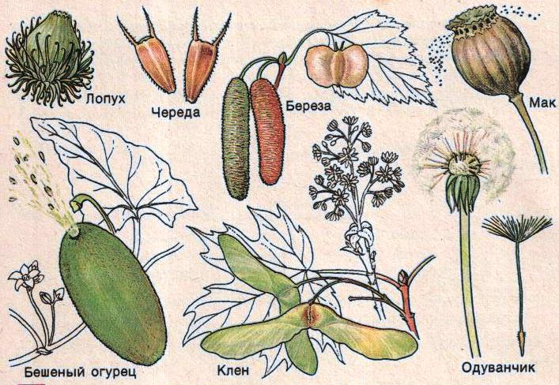
Приспособления к распространению плодов и семян.

Slide 6
Влияние воды на прорастание семян
H2O

Slide 7
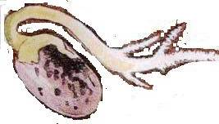
Влияние воздуха на прорастание семян
H2O
H2O

Slide 8
Влияние тепла на прорастание семян
Тепло
Холод

Slide 9
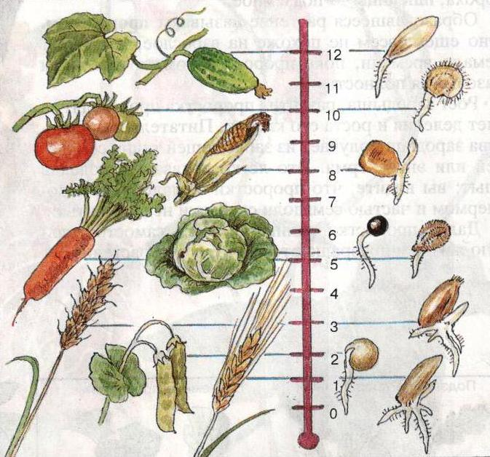
Температуры прорастания семян

Slide 10
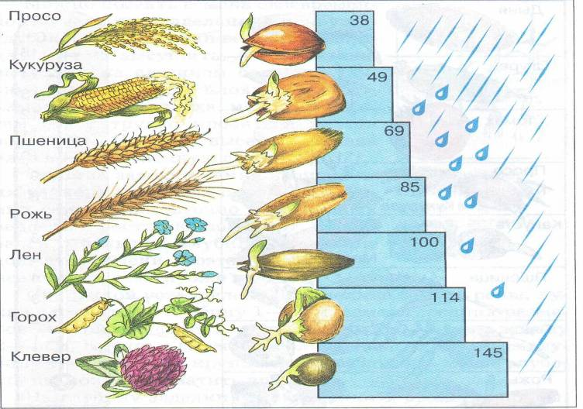
Потребность в воде для прорастания семян различных растений

Slide 11
Условия прорастания семян

Slide 12
Этапы прорастания семян
1 этап – Поглощение воды.
2 этап – Набухание семян.
3 этап – Увеличение размеров. Деление
клеток.
4 этап – Появление корешка.
5 этап – Появление зародышевого побега.

Slide 13
Типы прорастания семян:
Надземное
Растение вытаскивает из земли семядоли, и они превращаются в первые фотосинтезирующие листья растения
Подземное
Семя вместе с семядолями остается в земле

Slide 14
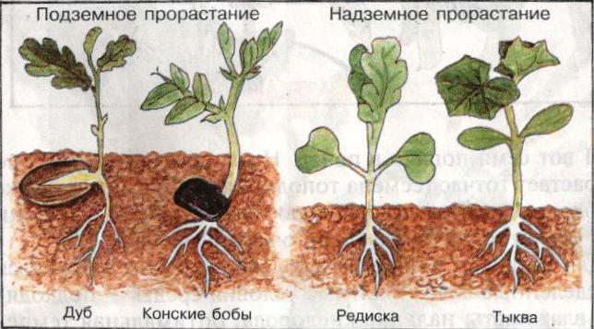
Типы прорастания семян

Slide 15
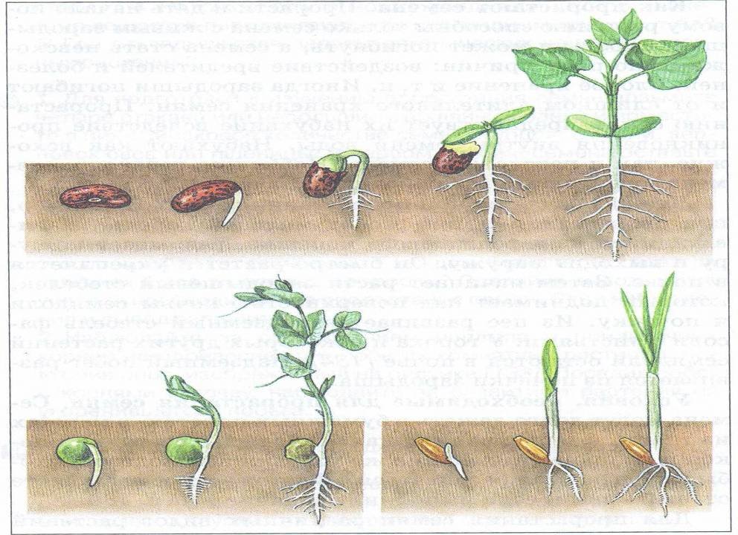
Типы прорастания семян

Slide 16
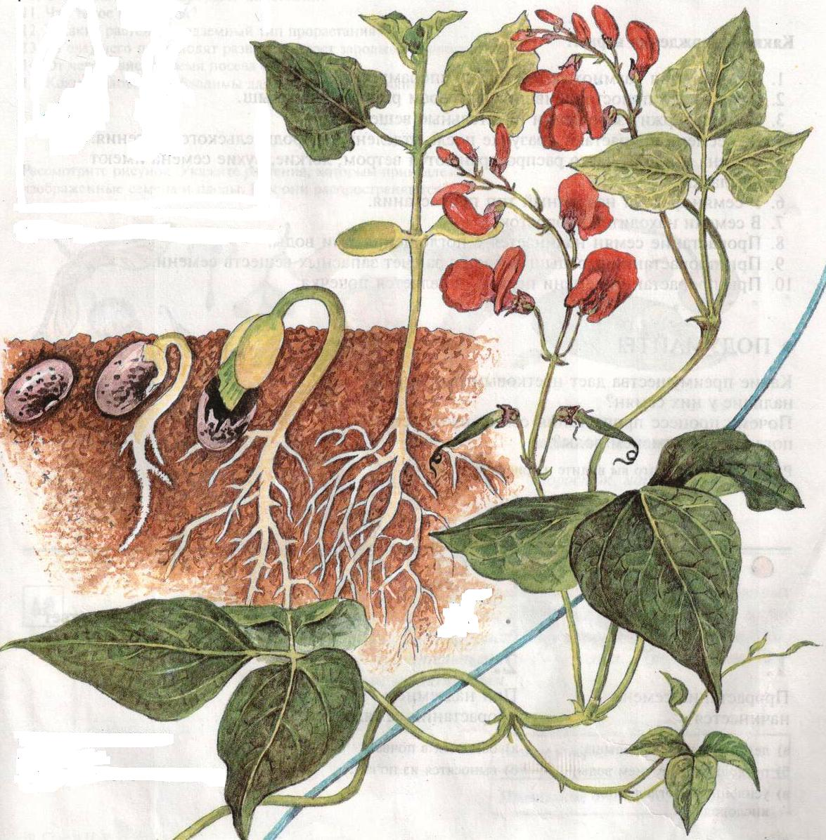
Развитие фасоли от семени до взрослого растения

Slide 17
Условия прорастания некоторых семян
Стратификация
Для прорастания семян многих растений ( яблони, груши, вишни, сливы) нужна обработка холодом. Это позволяет семенам прорасти ранней весной, сразу после холодной зимы.
Скарификация
Нарушение целостности семенной кожуры. Для этого необходимо нацарапать семенную кожуру. Это можно сделать в результате перетирания семян с песком или же пропускают через специальные машины с барабанами из наждачной бумаги.

